Slide 1

Kính chào quý thầy cô
ÑEÁN DÖÏ GIÔØ MOÂN TIN HỌC LỚP 6 A
CHUÙC CAÙC EM HOÏC TOÁT
TRƯỜNG THCS THỌ VĂN
Gv thực hiện: Nguyễn Thị Hồng

Slide 2

KHỞI ĐỘNG

Slide 3
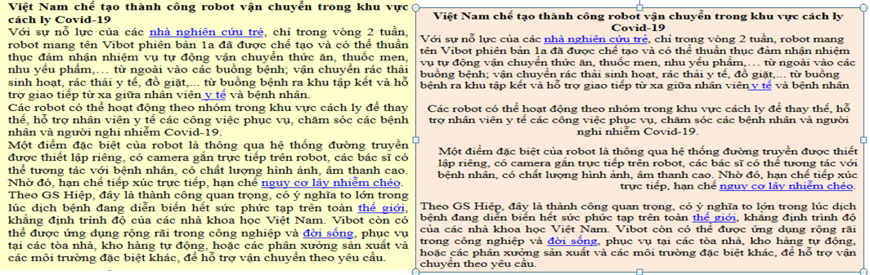
Trò chơi: “Đội nào nhanh hơn”
Đề bài: Cho 2 đoạn văn bản sau: Các em hãy quan sát, thảo luận nhóm để lựa chọn các đáp án đúng nhất cho phần nhận xét hai văn bản sau?
Luật chơi:
Mỗi đội gồm bốn bạn, mỗi đội chỉ có một cây bút và bảng phụ ( bảng phụ đã chuẩn bị sẵn), các bạn trong đội thay nhau cầm bút viết ra các lựa chọn đáp án đúng yêu cầu đề bài. Phần thưởng cho mỗi đội điểm 10, 9, 8 theo thứ tự nhanh nhất, nhì, ba.

Slide 4
Trò chơi: “Đội nào nhanh hơn”
Đề bài: Cho 2 đoạn văn bản sau: Các em hãy quan sát, thảo luận nhóm để lựa chọn các đáp án đúng nhất cho phần nhận xét sự khác nhau giữa hai văn trên?
THỜI GIAN
30
29
28
27
26
25
24
23
22
21
20
19
18
17
16
15
14
13
12
11
10
09
08
07
06
05
04
03
02
01
00
HẾT GIỜ
A
Dòng tiêu đề VB1 được căn lề trái, VB2 được căn lề giữa.
B
Đoạn 1,2,3,4 của VB1 được căn lề trái, VB2 được căn lề giữa.
C
Đoạn 1,2,3,4 của VB1 được căn thẳng lề trái.
Trong VB2 đoạn 1 căn lề trái, đoạn 2 căn lề giữa, đoạn 3 căn lề phải và đoạn 4 căn thẳng 2 lề. Khoảng cách đoạn văn được cách nhau 1 khoảng cách
D

Slide 5

TIẾT….
CHỦ ĐỀ E: ỨNG DỤNG TIN HỌC
BÀI 2: TRÌNH BÀY TRANG, ĐỊNH DẠNG VÀ INVĂN BẢN

Slide 6


Slide 7
Tiết : Bài 2. Trình bày trang, định dạng và in văn bản
1.Khám phá cách định dạng đoạn
Để định dạng đoạn văn bản ta sẽ tìm hiểu các thuộc tính định dạng đoạn văn sau:
Đoạn văn bản là một hay một số dòng văn bản được viết giữa hai kí tự ngắt dòng. Kí tự ngắt dòng được nhập vào văn bản bằng cách gõ phím Enter. Các thuộc tính định dạng đoạn thường được dùng là kiểu căn lề, độ dãn dòng, độ dãn đoạn
Định dạng đoạn hợp lí sẽ làm cho văn bản được trình bày đẹp hơn vì các dòng và các đoạn được dãn cách phù hợp, văn bản được căn biên đều hai bên cũng đẹp hơn.
Tại sao ta phải định dạng đoạn văn bản?

Slide 8
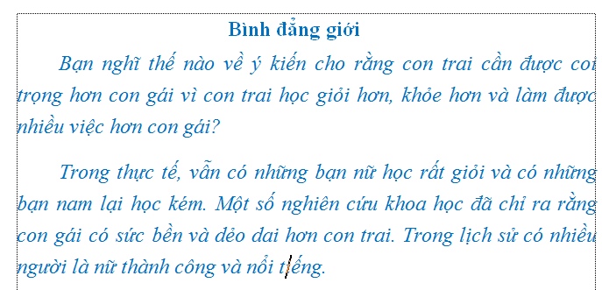
Độ thụt vào của dòng đầu đoạn (so với lề trái)
Độ dãn dòng
Độ dãn đoạn
Độ thụt vào của toàn đoạn (so với lề trái)
Kiểu căn biên căn đều hai bên

Slide 9
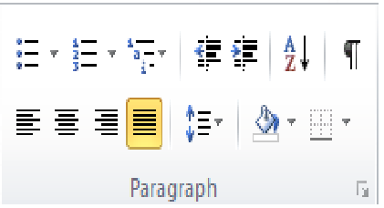
Các lệnh tăng và giảm độ thụt vào của đoạn so với lề trái
Để định dạng đoạn văn bản ta làm như thế nào?
Để định dạng đoạn: đặt con trỏ soạn thảo nằm trong đoạn đó rồi nháy chuột vào các lệnh định dạng đoạn trong nhóm Paraghrap của dải lệnh Home.
Các lệnh chọn kiểu căn biên
Lệnh tăng, giảm độ dãn dòng

Slide 10
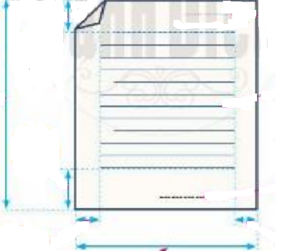
Tiết : Bài 2. Trình bày trang, định dạng và in văn bản
2. Tìm hiểu về định dạng trang
Tiêu đề trên
Quan sát hình sau các em hãy chỉ ra những thuộc tính nào để định dạng trang văn bản?
Lề trên
Chiều cao
Phần nội dung văn bản
Lề dưới
Tiêu đề dưới
Lề trái
Lề phải
Chiều rộng

Slide 11
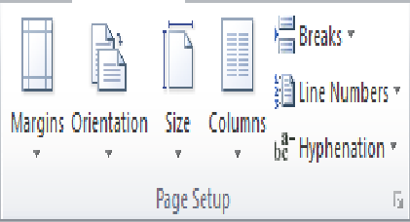
Tiết : Bài 2. Trình bày trang, định dạng và in văn bản
2. Tìm hiểu về định dạng trang
Lệnh chọn khổ giấy
Lệnh căn lề ( lề trên, dưới, trái, phải)
Em hãy quan sát hình sau và tìm hiểu công cụ định dạng trang trong hình?
Lệnh chọn hướng giấy

Slide 12
Tiết : Bài 2. Trình bày trang, định dạng và in văn bản
2. Tìm hiểu về định dạng trang
- Định dạng trang là công việc chủ yếu của trình bày trang văn bản. Định dạng trang là xác định lề trên, lề dưới, lề trái, lề phải của trang văn bản.
Vậy để định dạng trang tính ta thực hiện như thế nào? Thầy trò mình cùng hoàn thiện phiếu học tập các bước căn lề nhanh bằng cách chọn lệnh thích hợp cho các ô ?

Slide 13
Tiết : Bài 2. Trình bày trang, định dạng và in văn bản
2. Tìm hiểu về định dạng trang
B1: Đặt con trỏ chuột vào vị trí bất kì trong văn bản
B2: Nháy chuột vào dải lệnh
B3: Trong nhóm lệnh . Nháy chuột vào lệnh căn lề (chọn các lề trên, dưới, trái, phải), lệnh và chọn một mẫu lề phù hợp.
?
Page layout
?
Page layout
chọn hướng giấy in, lệnh chọn khổ giấy
?

Slide 14
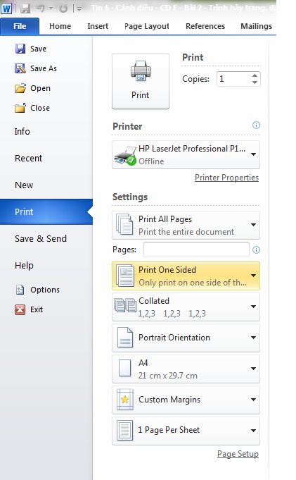
Tiết : Bài 2. Trình bày trang, định dạng và in văn bản
3. In văn bản
Các bước thực hiện in ấn:
+ B1: Chọn lệnh File trên thanh công cụ
+ B2: Chọn vào lệnh Print
+ B3: Bảng in hiện ra, điền đầy đủ số bản in, chọn tên máy in, phạm vi in, và số bản in của từng trang.
+ B4: Ra lệnh in bằng nút Print
Lưu ý: Để in được văn bản ta phải chọn đúng tên máy in được kết nối với máy tính và có thể chọn thêm tùy chọn khác.
Các em quan sát hình sau. Để in văn bản ta thực hiện như thế nào?

Slide 15
LUYỆN TẬP

Slide 16
Ai nhanh hơn.
Luật chơi: Mỗi đội gồm 4 bạn chơi. Các đội trong tay có các đáp án A, B, C, D. Nhiệm vụ của đội đọc câu hỏi, thảo luận và lựa chọn giơ đáp án lên. Đội nào có đáp án đúng và nhanh nhất sẽ được thưởng.
Câu hỏi 1:
Để định dạng đoạn văn em sử dụng hộp thoại nào?
A
Home/ Font.
B
Insert/ Paragraph.
C
Home/ Paragraph.
D
File/ Paragraph.

Slide 17
Câu hỏi 2:
Công việc nào dưới đây không liên quan đến định dạng văn bản?
A
Thay đổi phông chữ.
B
Thay đổi khoảng cách giữa các dòng.
C
Đổi kích thước trang giấy.
D
Sửa lỗi chính tả.

Slide 18
Câu hỏi 3:
Các nút lệnh dùng để định dạng đoạn văn bản gồm các nút lệnh nào?
A
Căn lề
B
Thay đổi lề cả đoạn văn.
C
Khoảng cách dòng trong đoạn văn.
D
Tất cả ý trên.

Slide 19
VẬN DỤNG

Slide 20
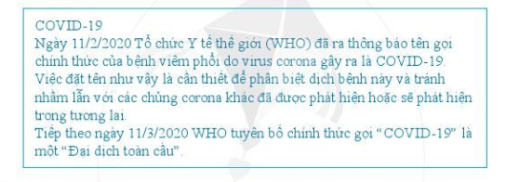
- Thực hiện định dạng văn bản như sau:
Chọn toàn bộ văn bản
Nháy chuột vào lệnh để căn biên đều hai bên
Nháy chuột vào lệnh và chọn một giá trị nào đó, ví dụ giá trị 1.15 để quy định độ dãn dòng là 1.15 lần dòng đơn.
Nháy chuột lại vào lệnh và chọn dòng để tăng độ dãn đoạn.
- Để in văn bản, thực hiện các thao tác sau:
Nháy chuột vào bảng chọn File
Nháy chuột vào lệnh Print để mở vùng các tùy chọn in ấn
Nháy chuột chọn các tùy chọn in ấn như số bản in, trang sẽ in, hướng giấy
Nháy chuột vào lệnh Print để in văn bản.
Nếu muốn trình bày văn bản sau đây đẹp hơn và sau đó thực hiện in, ta có thể làm thế?

Slide 21
Hướng dẫn về nhà
- Đọc lại toàn bộ nội dung bài đã học.
- Đọc phần tóm tắt bài học SGK trang 63
Trả lời câu hỏi tự kiểm tra SGK trang 63.
Tìm hiểu trước Bài 3 Thực hành tìm kiếm, thay thế và định dạng văn bản.

Slide 22






Giờ học kết thúc
CHÚC CÁC THẦY CÔ SỨC KHỎE
CHÚC CÁC EM HỌC TÔT.

